Slide 1

등하교 셔틀앱
-설계 보고서
YAKGWA
약과

Slide 2
chapter
목차
1
목 표
chapter
2
사용자 요구분석
chapter
3
시스템 구조 및 동작

Slide 3
목차
chapter
4
상세 설계
chapter
5
구현 환경

Slide 4
chapter
1
목 표

Slide 5
등하교 셔틀버스
개요와 목표
한국외국어대학교 등·하교 셔틀버스 이용 학생들에게 모바일 승차권 제공으로 승차권 사용에 편리함을 제공하고, 모바일에서 바로 결제가 가능한 결제시스템을 구축하며, 셔틀버스의 위치를 확인하고 셔틀의 좌석 정보를 확인할 수 있는 기능을 넣어, 보다 편리하고 효율적으로 셔틀을 이용할 수 있도록 서비스를 제공한다.

Slide 6
등하교 셔틀버스
개요와 목표
다음과 같은 효과가 창출
첫 째 셔틀 이용 학생들이 승차권을 사용, 구매하는 것에 제약사항을 최소화하며, 이를 통해 좀 더 편리한 승차권 사용을 도모한다.
둘째 셔틀버스의 위치정보와 좌석정보를 제공함으로 셔틀버스 이용 중 발생할 수 있는 비효율적 시간 소모를 예방한다.

Slide 7
chapter
2
사용자 요구분석

Slide 8
외부인터페이스 요구
모바일 화면을 이용한 인터페이스가 제공되며 시스템 정보, 서비스 정보를 등록, 삭제, 유지, 관리를 지원
사용자의 입력을 받아 키패드 또는 터치스크린을 인터페이스로 사용
Android 7.0 이상 버전을 사용할 수 있는 스마트폰 2대 이상

Slide 9
기능 요구
분류 | 질문 | 사례
기능 | 시스템이 무엇을 하는가? 시스템이 언제 그 일을 하는가? | 모바일 승차 기능 등하교 시
자료 | 시스템에 유입되는 자료의 양 | 최소 3000바이트* 건수
입출력 | 다른 시스템에서 유입, 배출되는 입력은 무엇인가? | 계좌 정보
사용자 | 누가 시스템을 사용할 것인가? | 셔틀버스를 이용하는 학생과 기사
성능 | 시스템의 속도, 반응 시간, 처리율 시스템에 의하여 처리되는 자료의 크기 | 20초, 10건/시간 2.4 메가바이트/일
보안 | 사용자들 사이에 타인의 데이터 또는 프로그램 접근 방지 방법은? 시스템의 백업 기간 및 책임자는 누구인가? | 시스템 접근 권한 부여 오류 개선 시 해당 시스템의 담당자가 책임

Slide 10
chapter
3
시스템 구조 및 동작

Slide 11

전반적인 동작
모듈
자료 흐름
모듈 호출
User
인증 시스템
셔틀 시스템
결제 시스템
좌석 정보
승차권
승차권
금액
승차권 QR코드
승차 처리
좌석
금액
승차권
스캔
DB 업데이트

Slide 12
chapter
4
상세 설계

Slide 13
클래스 다이어그램
#1 모바일 승차 시스템
Driver
updateBusDetail()
scan
LoginUI
getQRcode() getBoardingRecord()
QRcode
getBusDetail()
BusDetail
date time route priceOfTicket
getTicket() getSeat()
Ticket
recordTicket()
BoardingRecord
date time route numberOfPaidTicket numberOfUsedTicket
Seat
recordSeat()

Slide 14
시퀀스 다이어그램
#1 모바일 승차 시스템
:LoginUI
:QRcode
:BusDetail
:Ticket
:Seat
:User
MobileBusTicket()
Create()
getBusDetail()
return()
User 정보
User 정보 확인
스캔
사용 금액 기록
잔여 좌석 기록
return()
display()

Slide 15
사용사례 #2 결제 시스템
클래스 다이어그램
USER
+사용자ID : String
+사용자PW: String
결제하기
DisplayPaymentPage()
지불 방법
+방법 : String
결제 완료UI
QR코드 화면
카드 결제
실시간 계좌이체
무통장 입금
결제 기록
getUSERpayRecord()
+기간 : date
+금액 : Float
+총액 : Float
Notes:
카드 결제/실시간 계좌 이체/무통장 입금
학생 개인 승차권
잔고 QR코드 금액권 사용
https://blog.naver.com/hoi5man/60129745107

Slide 16
사용사례 #2 결제 시스템
순서 다이어그램
USER
결제 프로그램
Server
결제하기 선택
결제 방법 선택
결제 완료 팝업
인증 및
결제 완료처리
결제 완료
결제 완료 처리 요청
결제 완료 처리 결과 반환
결제 완료 콜백 함수
결제 실패, 정보 전송
결제 처리
롤백
Notes:
카드 결제/실시간 계좌 이체/무통장 입금
학생 개인 승차권
잔고 QR코드 금액권 사용

Slide 17
클래스 다이어그램
#3 실시간 위치 추적 시스템
BusRoute
BusNumber DriverNumber BusStop Date Time
GetBusData() CreateRouteView()
Login
StudentID StudentPW
GetStudentData() LoadStudentIDCard() InvalidDataError() LoadMainPage()
MainPage
StudentNumber Balance BusData
SelectBusRoute() LoadBusLocation() ShowBusLocation()
BusLocation
DriverNumber BusStop
GetDriverLocation() CreateBusView()
DriverLct
DriverNumber
UpdateLocation()
ORcode
StudentID StudentPW
CopyQR()

Slide 18

시퀀스 다이어그램
#3 실시간 위치 추적 시스템
: Login
: MainPage
: BusRoute
: BusLocation
: DriverLct
: QRcode
:User
StartApp
GetStudentData()
GetQRcode()
SelectBusRoute()
SelectBusRoute()
DriverNumber, CreateRouteView()
LoadBusLocation()
GetDriverLocation()
UpdateLocation()
CreateBusView()
ShowBusLocation()

Slide 19
클래스 다이어그램
#4 실시간 좌석 조회 시스템
BusRoute
BusNumber DriverNumber BusStop Date Time
GetBusData()
Login
StudentID StudentPW
GetStudentData() LoadStudentIDCard() InvalidDataError() LoadMainPage()
MainPage
StudentNumber Balance BusData
SelectBusRoute() LoadBusSeats() ShowBusSeats()
BusData
BusNumber Seats
GetSeatNumber()
Seat
Seats
LoadSeat()
ORcode
StudentID StudentPW
CopyQR()

Slide 20
시퀀스 다이어그램
#4 실시간 좌석 조회 시스템
: Login
: QRcode
: MainPage
: BusRoute
: BusData
: Seat
:User
StartApp
GetStudentData()
GetQRcode()
SelectBusRoute()
SelectBusRoute()
GetBusData()
LoadBusLocation()
GetSeatsNumber()
LoadSeats()
Seats
ShowBusSeats()

Slide 21
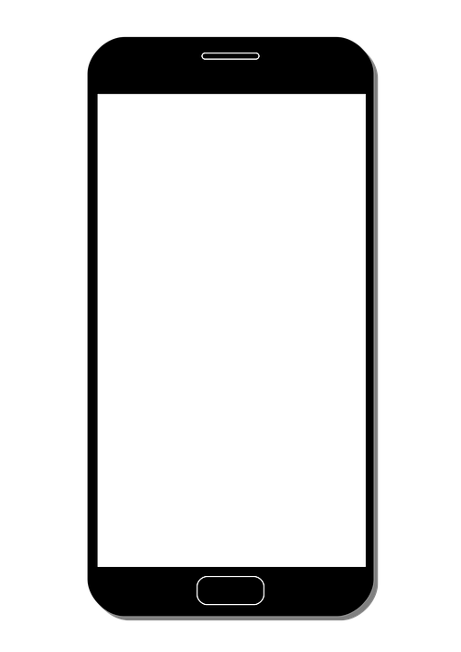
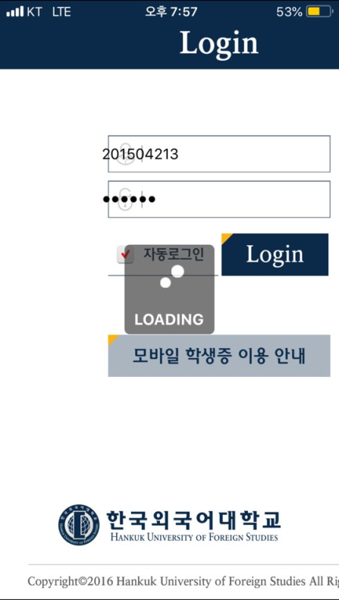


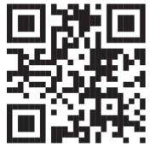
사용자 인터페이스
학생 어플리케이션
\
잔액 :
ID
PW

Slide 22


사용자 인터페이스
기사님 어플리케이션
QR
버스 노선 : 서울
월요일 8:10 출발
9:30 도착

Slide 23
데이터베이스 설계
외부 파일의 논리적 구조
잔액 정보는 데이터베이스와 개개인 모두에 저장된다.
버스 위치 정보는 각 버스 운전자에게서 매 시간마다 전송되어 데이터베이스 내에 저장된다.
공유자료
데이터베이스 : 버스 위치 및 좌석 조회 기능을 공유한다.
파일 접근 방법 (데이터베이스 관리 체제)
- 데이터 베이스는 SQL문을 따른다.

Slide 24
chapter
5
구현 환경

Slide 25
개발 및 운영 S/W
개발 S/W
MySQL : DB 설계
FireBase : App GUI, 앱 개발, 서버 개발
운영 S/W
스마트폰 메모리 45M
안드로이드 7.0 이상

Slide 26
THANK YOU

